Slide 1

数字书斋 · 伴读系统
径舟
书山有路勤为径，学海无涯苦做舟
基于语义检索的多文档Al 学习助手
大连财经学院 · 李年皓 李昊楠 倪琢隆 傅一恒
指导教师：徐熙辰 孙智广

Slide 2
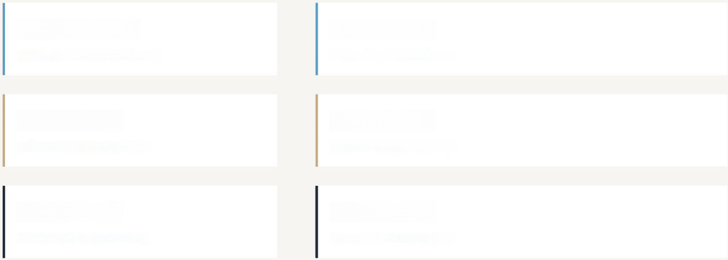
研思大纲
壹 ·痛点与契机
资料分散、检索效率低下的困局
贰 ·设计哲学
水墨意蕴与AI角色的情感链接
参 ·产品功能
八大模块构筑的全场景学习流
肆 ·技术架构
极简、本地方案与隐私优先
伍 ·竞品差异
深耕学生市场的“降维打击”
陆 · 团队展望
普惠教育与开源生态的思考

Slide 3



痛点：资料散乱如麻
课件、论文、教材散落各处，
跨文档关联全靠“肉眼”翻阅，效率极其低下。
学生典型反馈：
“复习拉格朗日中值定理时，要在3个 PDF里找，笔记还记在另外的
文件里，找资料的时间比学习还多。”
小时/周
学生平均花费在资料整理上的无效时间

Slide 4



痛点：检索粗放无意
A
传统关键词检索
只能字面匹配，无法捕捉语义关联。如搜索“宏观经济”却找不到包
含“通货膨胀”的段落。
径舟 ·语义检索
深度理解意图，跨文档、跨概念精准定位。搜的是“逻辑”,出的是
“答案”。

Slide 5
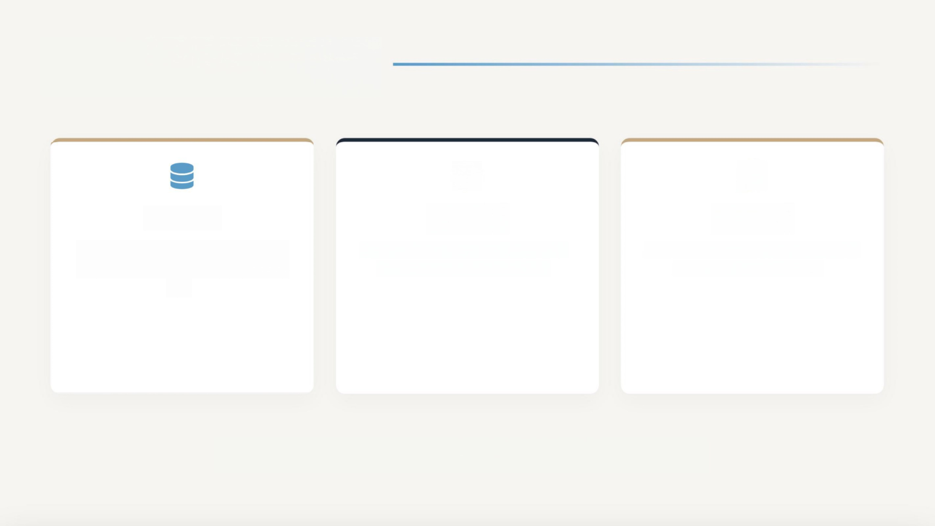


痛点：AI 门槛过高
依赖笨重
现有 RAG方案动辄需要PostgreSQL,
Redis,Docker 部署，对个人用户极不友
好。
云端隐患
文档必须上传至服务器，不仅依赖网络，
更面临严重的学术资料隐私风险。
成本门槛
商业模型API 计费昂贵，向量数据库维护
成本高，学生难以长期负担。
径舟使命：让每一位学子，都能零成本拥有本地方案。

Slide 6


设计哲学 ·水墨宣纸
宣纸暖白#F7F5F2: 提供柔和的视读体验，模拟物理纸张质感。
天青色#5A9BC8: “ 雨过天晴云破处”,代表AI 检索后的豁然开朗。
古铜色#C4A882: 旧书页边缘的质感，象征知识的沉淀与厚重。
我们不想做一个冷冰冰的生产力工具，
而是想在数字世界，为您构筑一间静谧的书斋。
宣纸暖白 天青主调 古铜暖色 浓墨底色

Slide 7





书童「小舟」: AI 与人的温度
小舟道：
“公子且听小舟一言。此‘双联表’之法，犹
如书斋中之连廊，不仅识得前路，亦知来处， 故而往来无阻也… ”
情感化交互：摆脱工具感，建立陪伴式学习关系。
古典文风：潜移默化提升文字美感与学习心境。

Slide 8

文案体系：移步换景的仪式感
现代用语 | 径舟称谓
上传文件 | 投卷入舱
文档检索 | 择卷而问
记忆闪卡 | 笺卡
智能测验 | 考核
现代用语 | 径舟称谓
思维导图 | 脉络图
表格提取 | 簿册
统计报表 | 览图
个人报告 | 析报
这不是花哨，是让您踏入软件的一刻，就像推开了一扇书房的门。

Slide 9








功能总览 ·径舟八术
投卷入舱
多格式语义索引，构建个人
私有知识库。
脉络图
知识结构可视化，一键生成
脉络骨干。
择卷而问
多文档融合问答，精准溯源
原文位置。
笺卡
AI 自动提取关键考点，3D 记
忆卡片。
考核
千人千面的动态测试，实时
掌握进度。
析报
深度学习诊断，发现视野盲
区与误区。
簿册
跨文档结构化信息提取，自
动汇总。
研思足迹
复盘思考全过程，定位思维
薄弱点。

Slide 10

功能演示 · 问答与溯源
1.多卷同阅
支持同时勾选不同学科、不同格式的文档进行综合检索。
2. 语义问答
不仅仅是匹配词，更是通过嵌入向量理解问题的逻辑深意。
3. 精准溯源
点击回答中的角标，即刻在左侧侧边栏定位文档出处原文。
系统界面
实机演示：跨文档语义关联界面

Slide 11
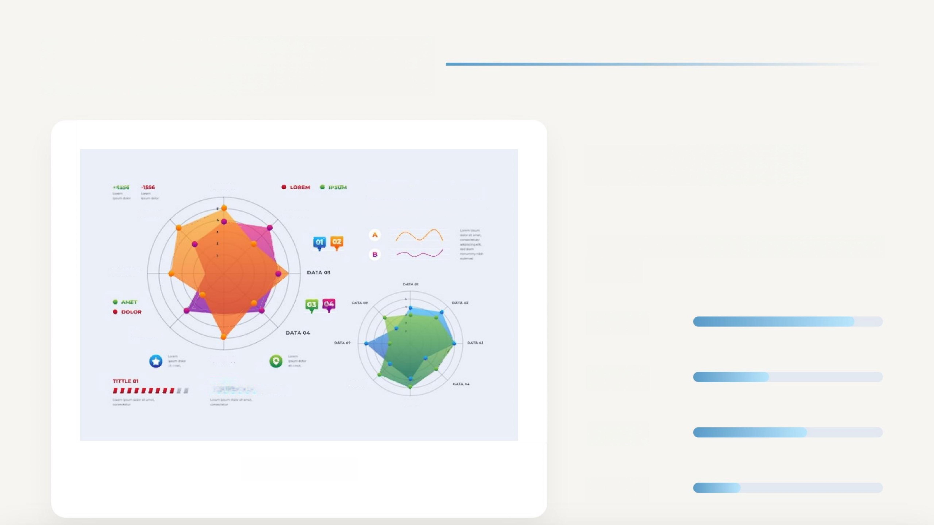
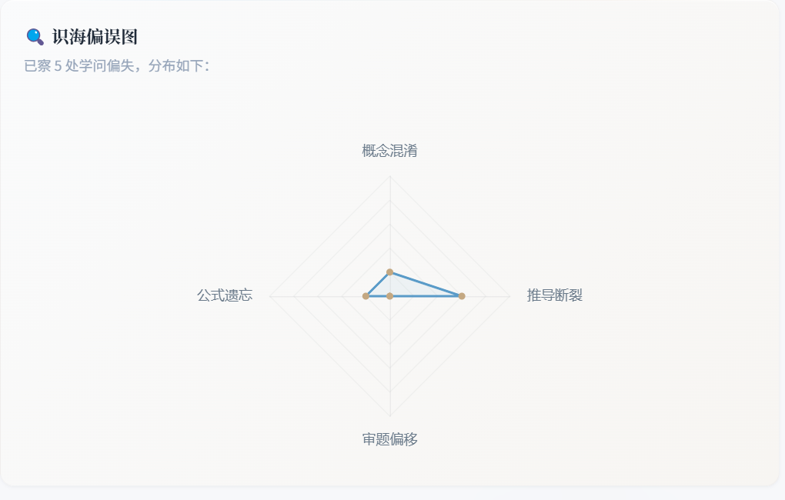
核心差异 ·识海偏误图
不仅判分，更在诊断
通过分析您的错误模式，将“错题”归类为四个核
心维度：
概念混淆
公式遗忘
审题偏移
推导断裂
DATA O1
DATA O8
DATA 07
DATA 06
DATA 05
TITTLE 01
直I
RADAR CHART
INFOGRAPHICS
DATA05
DATA 02
DATA04
直I
认知健康度诊断模型

Slide 12


核心差异 ·研思足迹
“考试结束后，您可以像看录像一样回看自己的思
维路径。”
· 心路历程：记录每一道题的纠结时长。
● 改选回溯：标记从选项A 改到B 的关键瞬间。
● 犹豫区间：自动识别停留时间过长的知识盲点。
“研思足迹帮助我发现，虽然我做对了这道题，但我在计算部分停留
了4分钟，这说明我的基础运算依然需要加强。”

Slide 13







极简架构 ·稳定之上
检索层
NumPy 向量检索
内存驻留相似度计算
零外部DB 依赖
前端层
Vanilla JS+CSS3
无打包、无框架 单文件极致加载
后端层
FastAPI+SSE
双向异步流式传输
轻量化计算路由
AI引擎
BGE本地 Embedding
DeepSeek-ChatAPI
混合式检索算法
“不到1000行核心代码，承载一间完整的智慧书斋。”

Slide 14


隐私：学生的基本权利
×传统云端方案
上传腾讯/Google服务器、面临数据出境风险、网络波动导致不可用。
径舟本地方案
向量索引本地生成、离线可用、学术思想与错题隐私得到物理级的隔离保
护 。
文档不出本机，数据只属于您

Slide 15

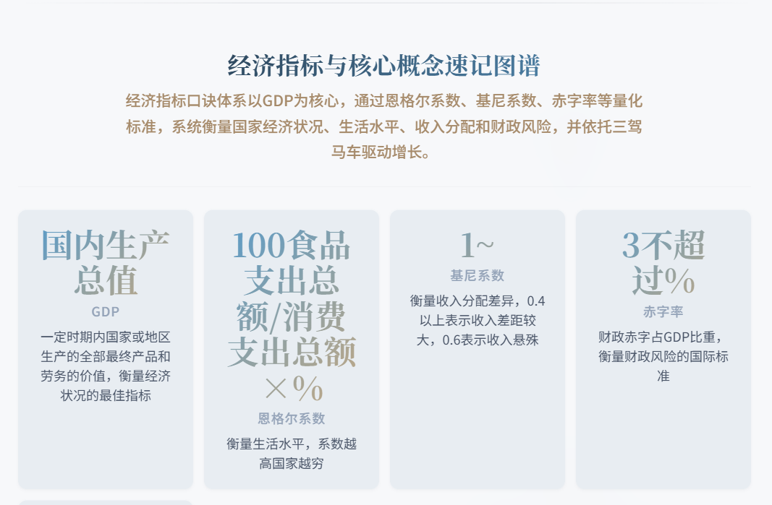
竞品对比：四张差异化的牌
核心定位 | 数字书斋/学生市场 | 职场/资讯 | 通用研究
部署隐私 本地双击即跑/零上传 云端客户端 |  |  | 云端网页
认知诊断 | 识海偏误图/足迹回溯 无 |  | 无
代码成本 情感链接 | 开源/最小化架构 商业闭源 书童「小舟」角色交互 工具型对话 |  | 商业闭源 纯文本交互
径舟 ima notebooklm

Slide 16

应用场景：从机房到书桌
期末复习
跨资料库融合提问，快速梳理考点脉络。
课堂辅助
教师分享资料库，学生课后自主多向提问。
学术调研
10+篇文献快速对比，定位前沿技术差异。
竞赛备赛
历年真题库定向检索，精准总结出题规律。

Slide 17
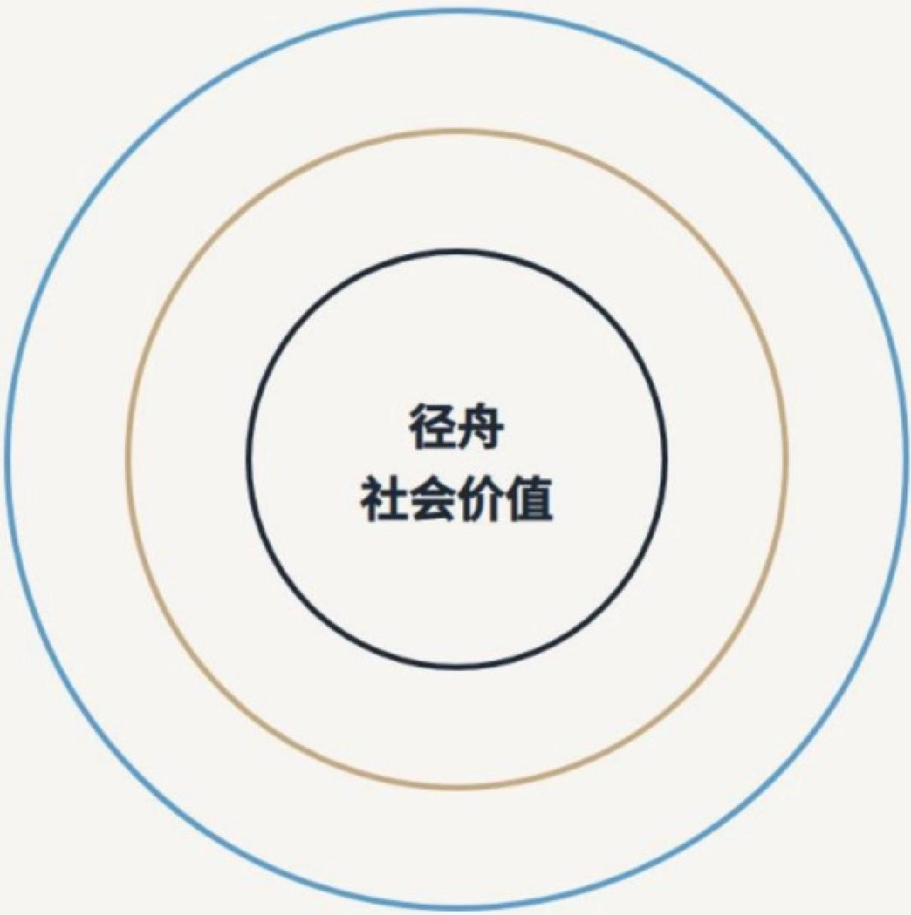

推广：普惠AI 的一叶轻舟
普惠教育：为教育资源匮乏地区提供低门槛AI 辅助。
效率变革：从“寻找资料”转向“理解知识”的本质回
归。
开源生态：模块化API支持7大端点灵活扩展开发。

Slide 18





团队分工：四位一体的协奏
李年皓
项目负责人
动画系统实现
前端架构/UI设计
AI 角色与文案体系
Prompt 工程调优
李昊楠
后端开发
RAG检索算法实现
方案说明书撰写
倪琢隆
交互开发
功能模块集成测试
竞品数据分析
傅一恒
测试与文档
竞品数据分析 方案说明书撰写
指导教师：徐熙辰、孙智广

Slide 19

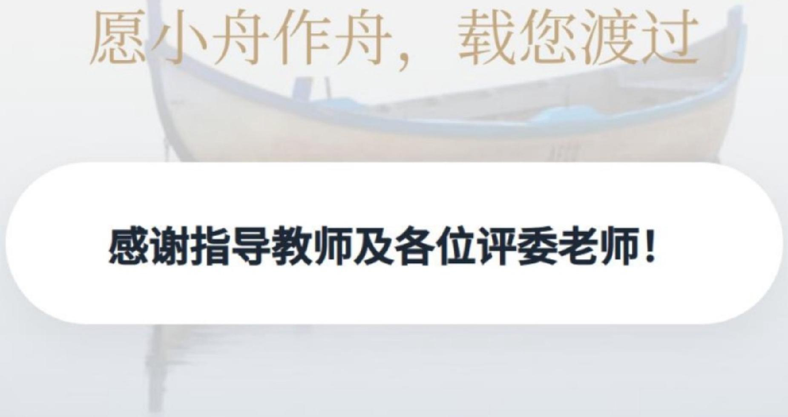
书山有路，学海无涯

